Slide 1
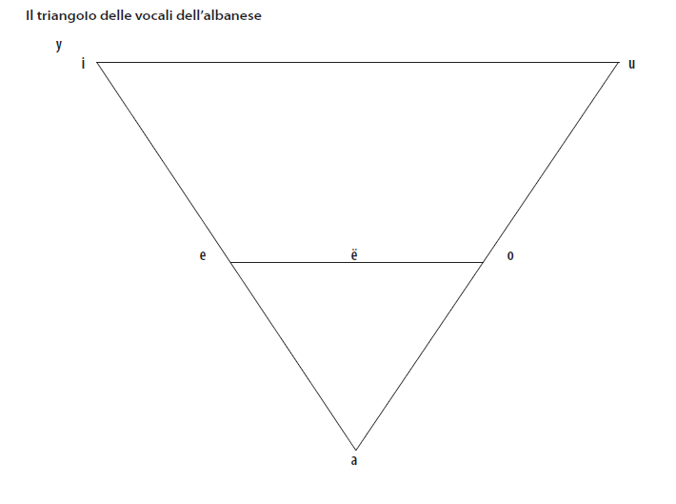
Fonetica

Slide 2
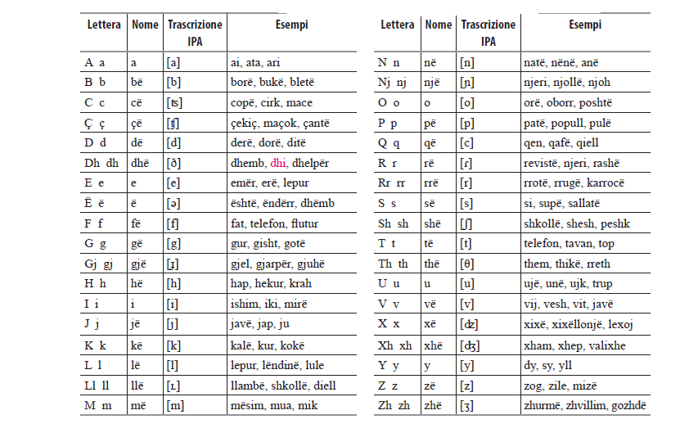
Alfabeto e pronuncia

Slide 3
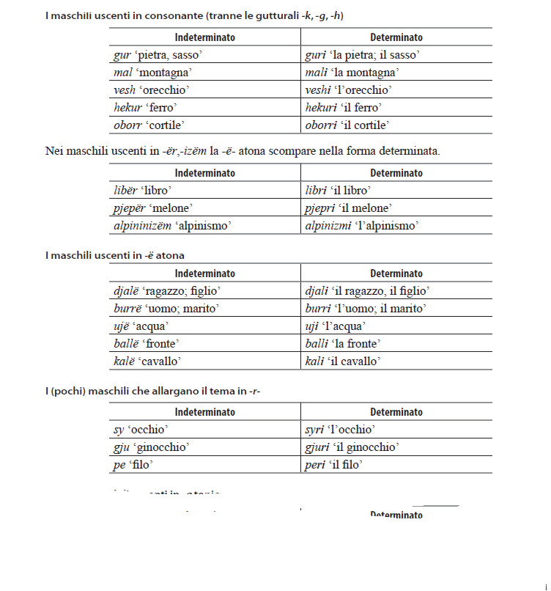
Prima declinazione

Slide 4
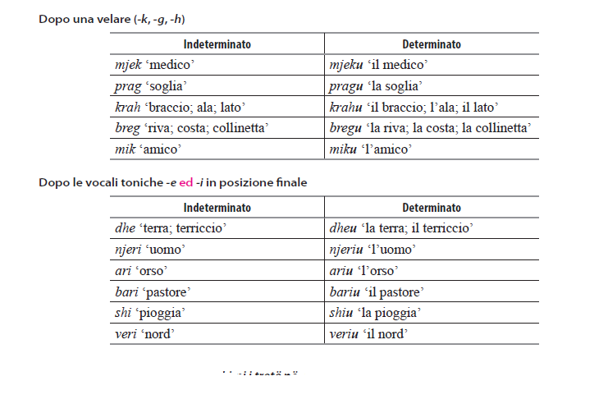
Seconda declinazione

Slide 5
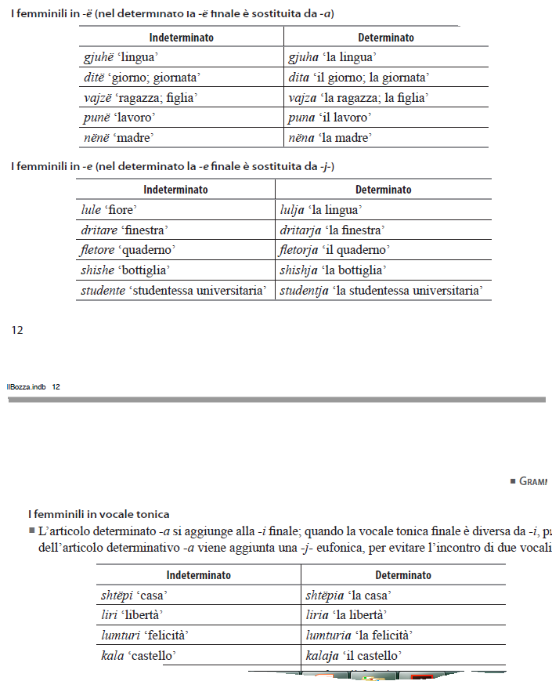
Terza declinazione

Slide 6
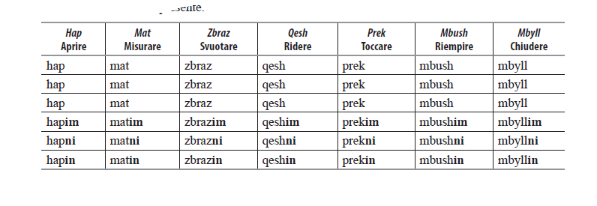
Seconda coniugazione 1° sottogruppo

Slide 7
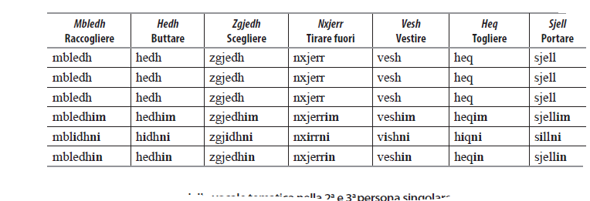
Seconda coniugazione, 2° sottogruppo

Slide 8
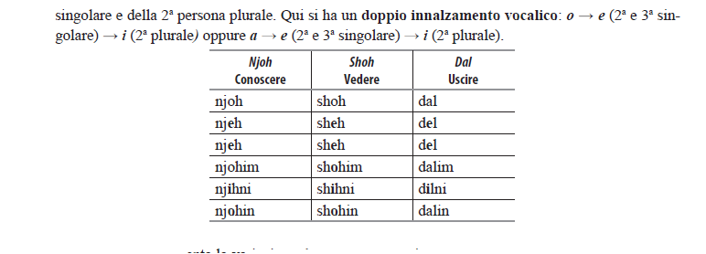
Seconda coniugazione, 3° sottogruppo

Slide 9
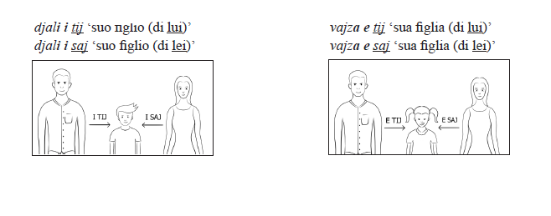
Doppia concordanza dei possessivi terza persona singolare

Slide 10
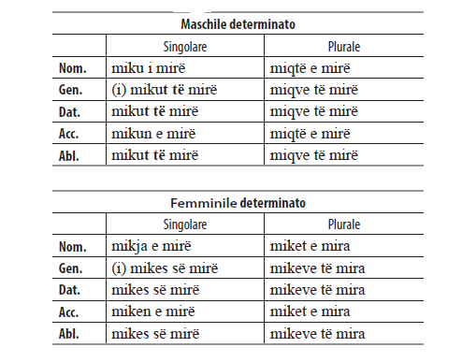
Declinazione dell’articolo preposto (aggettivo e genitivo)

Slide 11
Falemnderit!
Grazie!
Graciis!

